Slide 1

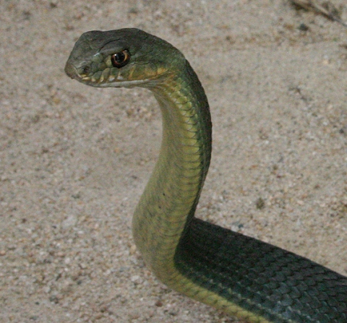
Φίδια: Τα παρεξηγημένα είδη
Συντάκτρια: Nιόβη Χατζηνικολάου, Εκπαιδευτικός, ΜΠΣ Ειδίκευση στην Περιβαλλοντική Εκπαίδευση

Slide 2
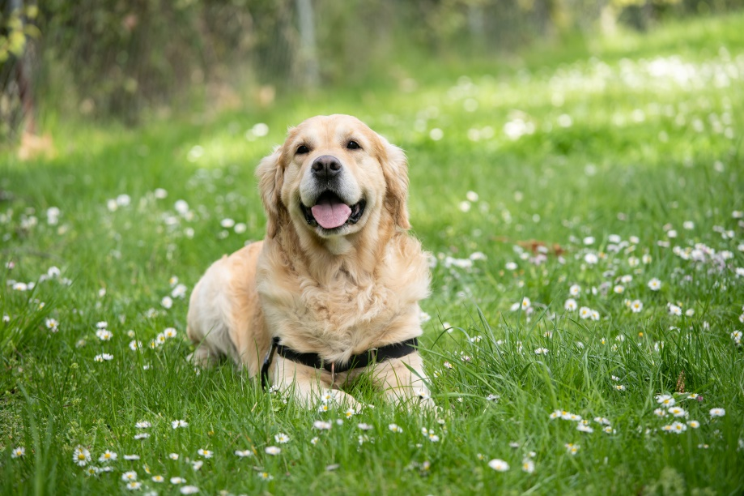
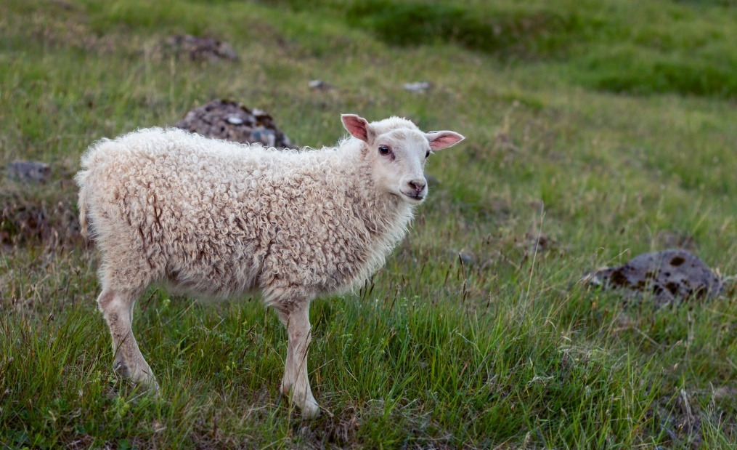
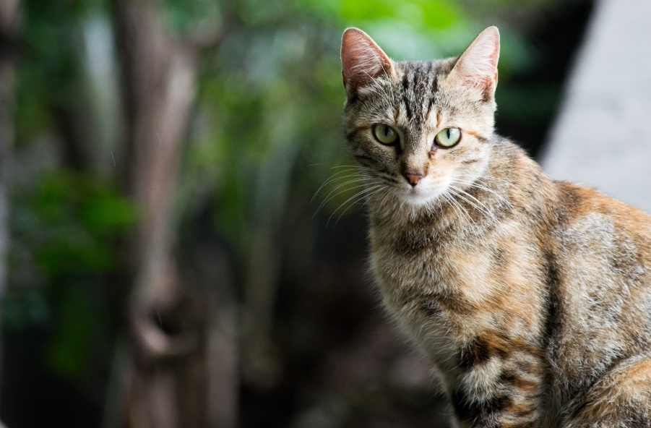
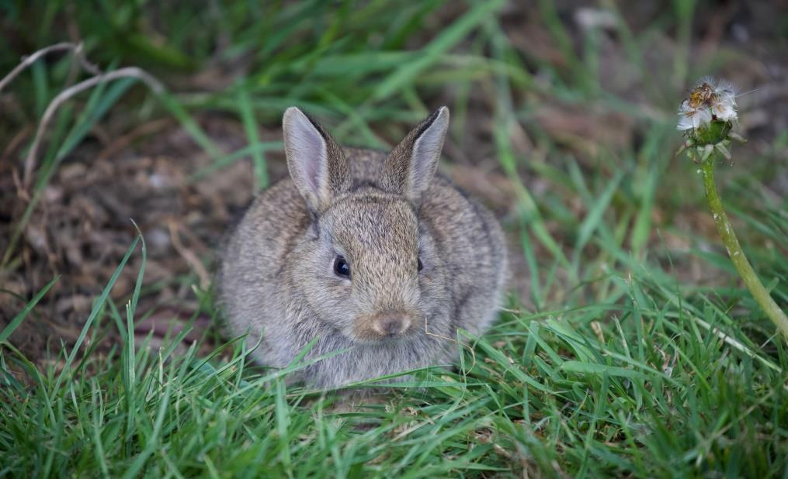
Αν συναντούσατε αυτά τα είδη ζώων στη φύση πώς θα νιώθατε;
Notes:
Εδώ ο εκπαιδευτικός μπορεί να κάνει ένα «πείραμα» με τους μαθητές ζητώντας τους να μιλήσουν για τα συναισθήματα που τους βγάζουν οι εικόνες με τα συγκεκριμένα ζώα στη φύση. Πρόκειται για ζώα που μπορεί να συναντήσουμε στην ύπαιθρο και είναι οικεία προς εμάς καθώς γνωρίζουμε κάποιες πληροφορίες για αυτά. Επιπλέον συνήθως τρέφουμε θετικά συναισθήματα για αυτά (τόσο λόγω της εξοικείωσης μας με αυτά όσο και λόγω της αντίληψης οτι είναι αθώα και άκακα και δεν μπορούν να μας βλάψουν).

Slide 3
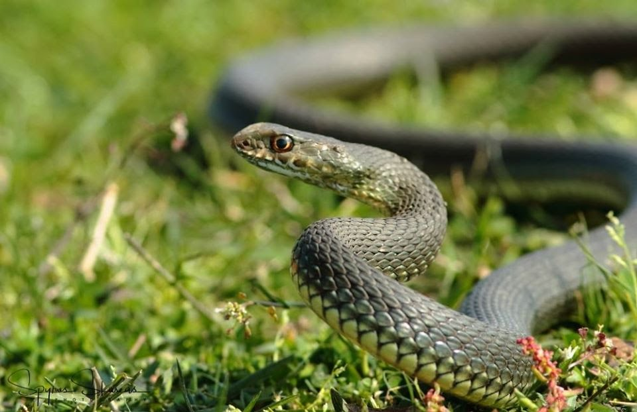
Και για αυτό το είδος;
Ποιες οι ομοιότητες και ποιες οι διαφορές;
Notes:
Eδώ ο εκπαιδευτικός μπορεί να συζητήσει με τους μαθητές για τα συναισθήματα που τους προκαλεί η θέα αυτού του είδους καθώς και για το πώς οι ίδιοι θα αντιδρούσαν αν συναντούσαν αυτό το είδος κάπου στη φύση. Η αντιπαραβολή των αντιλήψεων, συναισθημάτων, προσδοκιών , εμπειριών σχετικά με τα διαφορετικά είδη ζώων είναι πολύτιμη για να συνειδητοποιήσουν τόσο ο εκπαιδευτικός τόσο και οι μαθητές που μπορεί να στηρίζονται οι φόβοι και οι προκαταλήψεις μας σχετικά με τα φίδια. Ειναι επιπλέον μια καλή εισαγωγή για το θέμα το οπόιο πραγματέυεται η παρουσίαση.

Slide 4
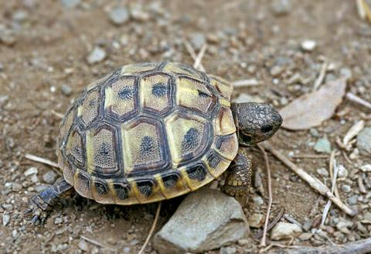
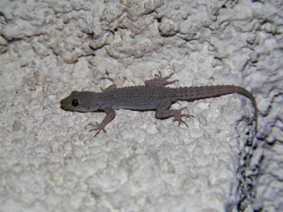
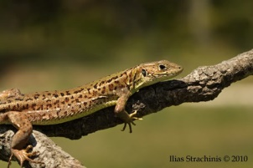
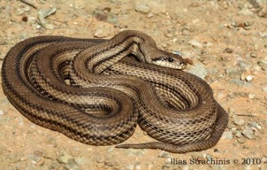
Tα ερπετά της Ελλάδας
Στα ερπετά ανήκουν οι σαύρες, οι χελώνες οι κροκόδειλοι και τα φίδια
Στην Ελλάδα συναντάμε 63 είδη ερπετών
Η Ελλάδα είναι η πρώτη ευρωπαϊκή χώρα σε είδη όσο αφορά τα ερπετά καθώς απαντά το 50% περίπου όλων των ερπετών που εξαπλώνονται σε όλη την Ευρώπη.

Slide 5
Τι γνωρίζουμε πραγματικά για τα φίδια;
Δεν διαθέτουν αυτιά οπότε και δεν αντιλαμβάνονται ήχους αλλά νιώθουν πολύ καλά τις δονήσεις του εδάφους.
Οσφραίνονται με τη χρήση της γλώσσας τους και η όσφρησή τους είναι εξαιρετική
Δεν βλέπουν πολύ καλά, αντιλαμβάνονται κυρίως σχήματα και την κίνηση
Είναι εξώθερμα δηλαδή χρησιμοποιούν τη θερμοκρασία του περιβάλλοντος για να ρυθμίσουν τη θερμοκρασία του σώματός τους
Τα φίδια που ζουν σε εύκρατες περιοχές πέφτουν σε χειμερία νάρκη. δηλαδή οι λειτουργίες του οργανισμού τους μειώνονται στο ελάχιστο και επανέρχονται στον κανονικό τους ρυθμό την άνοιξη.
Είναι σαρκοφάγα και τρέφονται με θηλαστικά , πουλιά και σαύρες, ενώ τα μικρόσωμα είδη στηρίζονται στα έντομα.
Notes:
Εδώ ο εκπαιδευτικός μπορεί να ρωτήσει τους μαθητές τι γνωρίζων σχετικά με τα φίδια, τα χαρακτηριστικά ή τη συμπεριφορά τους (brainstorming) πριν παρουσιάσει κάποις συνοπτικές πληροφορίες

Slide 6
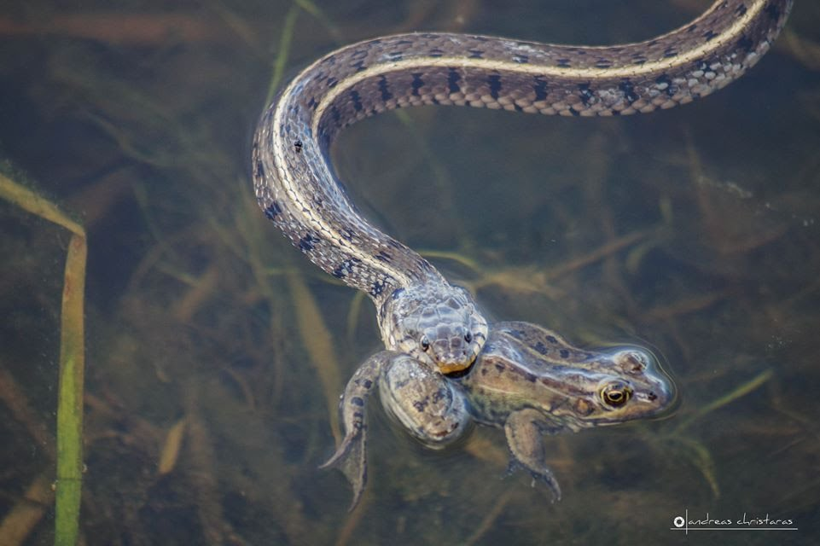
Είναι ωφέλιμα τα φίδια ;
Τα φίδια είναι σημαντικά στην ισορροπία του οικοσυστήματος.
Στα πρώτα χρόνια τους τρέφονται κυρίως με μεγάλα έντομα και αρθρόποδα (κρεμμυδοφάγοι, ακρίδες) πλήττουν τις καλλιέργειες. Στα επόμενα τους χρόνια τρέφονται με τρωκτικά (ποντίκια) και συμβάλλουν σημαντικά στον έλεγχο του πληθυσμού τους.
Ήξερες ότι 1 μόνο φίδι μπορεί να καταναλώσει μέχρι και 1000 τρωκτικά μέχρι το τέλος της ζωής του;
Όταν σκοτώνεται ένα φίδι είναι σαν να σώζονται οι ζωές 1.000 τρωκτικών στο κοντινό μέλλον!

Slide 7
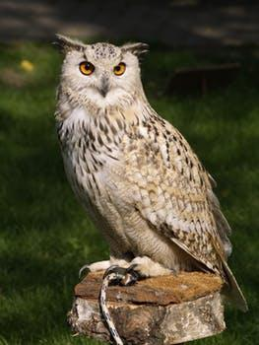
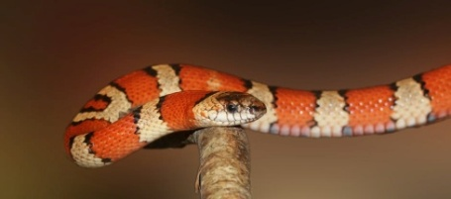
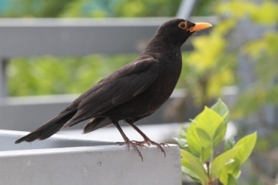
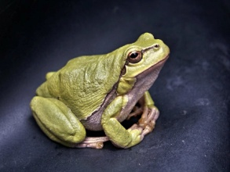
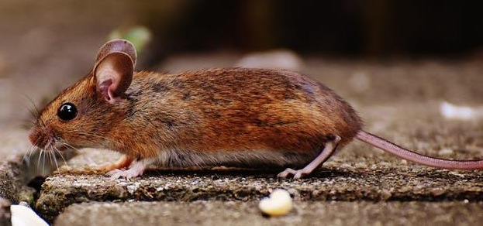
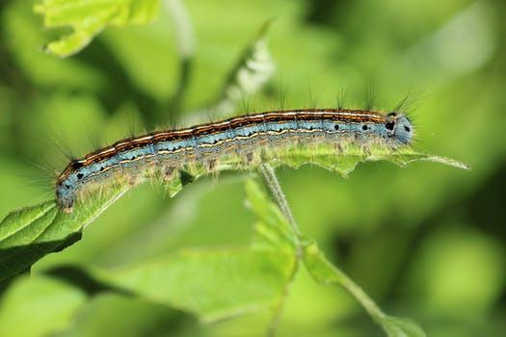
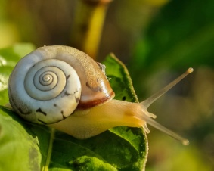
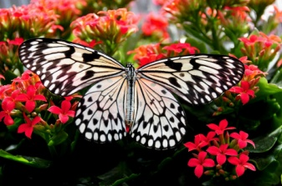

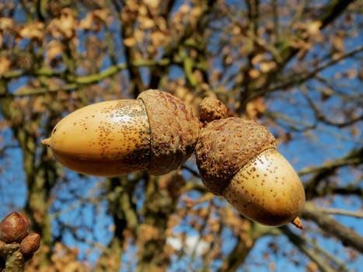

Στο παρακάτω τροφικό πλέγμα φαίνονται οι τροφικές σχέσεις μεταξύ των οργανισμών σε ένα οικοσύστημα.
-Τι παρατηρείτε για τα φίδια ;
-Τι πιστεύετε θα συνέβαινε αν μειωνόταν ο πληθυσμός των φιδιών ;

Slide 8
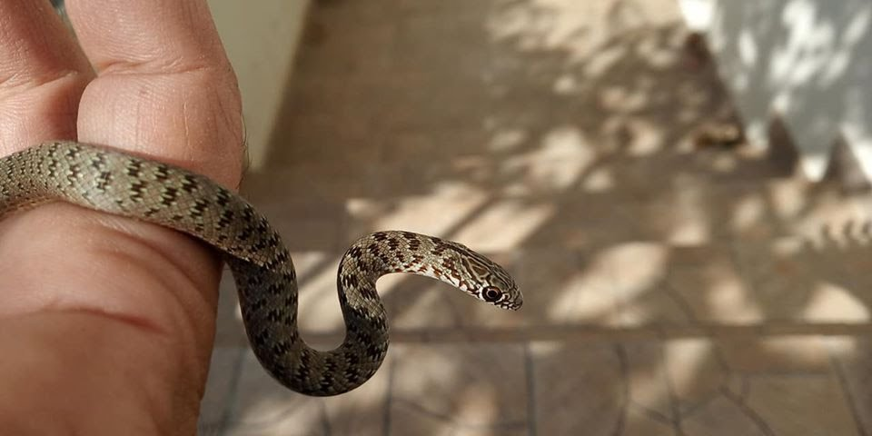
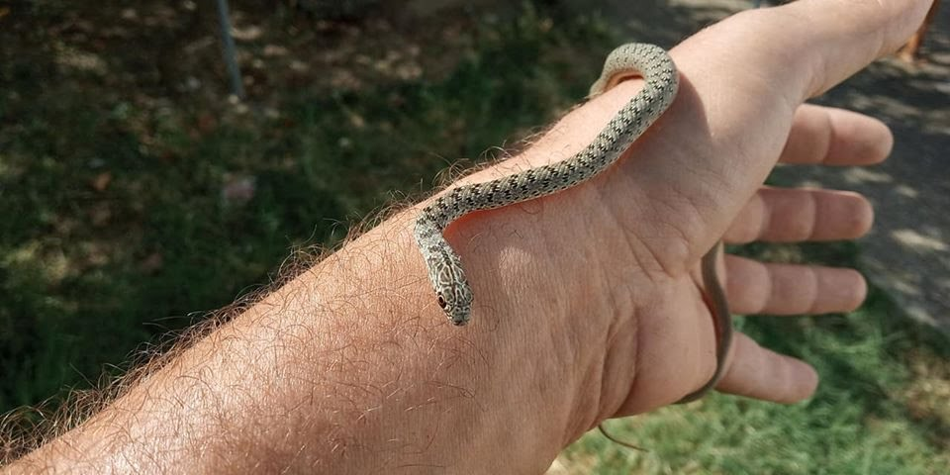
Λόγω της διατροφής τους, τα φίδια προστατεύουν τον άνθρωπο από ποντίκια, αρουραίους, τσιμπούρια, κατσαρίδες που είναι φορείς μεταδοτικών ασθενειών.
Προστατεύουν επίσης την ευαίσθητη ισορροπία οικοσυστημάτων από τις εκρήξεις των πληθυσμών κάποιων ειδών.
ΜΠΟΡΟΥΝ ΝΑ ΣΩΣΟΥΝ ΑΝΘΡΩΠΙΝΕΣ ΖΩΕΣ αφού το δηλητήριο ορισμένων φιδιών χρησιμοποιείται για την παραγωγή φαρμάκων για διάφορες σοβαρές παθήσεις (εγκεφαλικές και καρδιακές προσβολές) και ασθένειες.

Slide 9
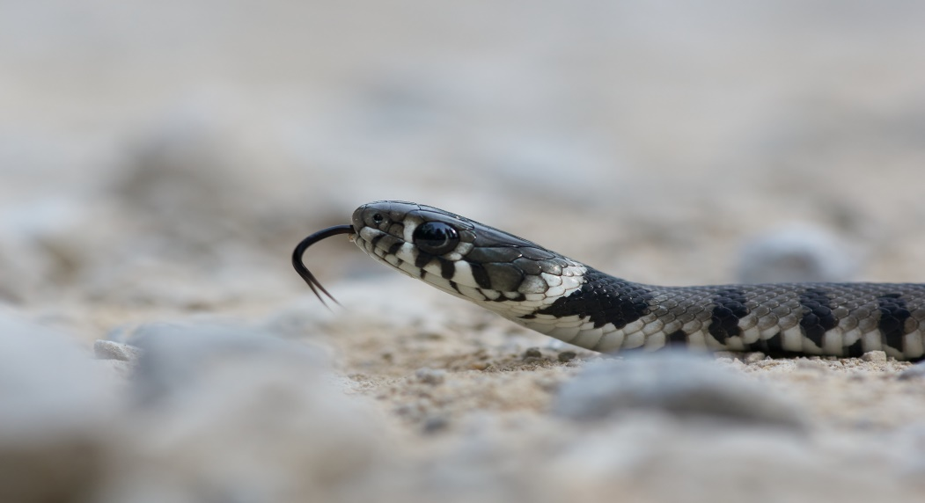
Τι πιστεύετε;
1. Όλα τα φίδια έχουν δηλητήριο είτε ισχυρό είτε όχι
ΣΩΣΤΟ
ΛΑΘΟΣ

Slide 10
Ποιά φίδια είναι δηλητηριώδη;
Από τα 23 είδη φιδιών και τα 5 είδη άποδων σαυρών που έχουμε στην Ελλάδα μόνο τα 7 έχουν δηλητήριο.
Τα δύο από αυτά έχουν ασθενές δηλητήριο και μόνο τα 5 είδη οχιάς έχουν δηλητήριο που είναι επικίνδυνο για τον άνθρωπο
H κοινή οχιά (Vipera Ammodytes),
H Nανόχεντρα (Vipera ursinii graeca),
H Οχιά της Μήλου ( Μacrovipera schweizeri),
Η Οθωμανική οχιά (Montivipera xanthina)
Ο Αστρίτης (Vipera berus)

Slide 11
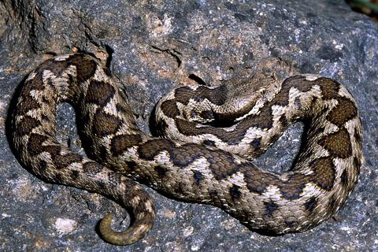
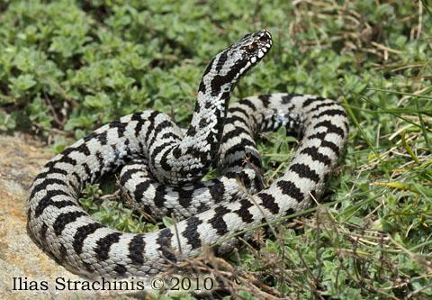
Τα 5 είδη οχιάς στην Ελλάδα
Κοινή οχιά
Αστρίτης

Slide 12
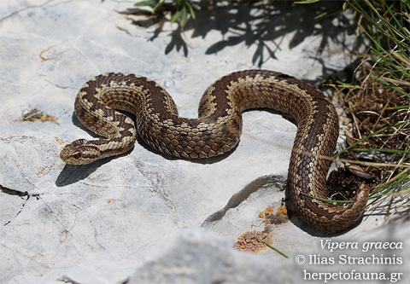
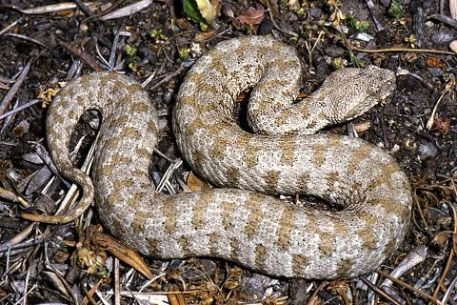
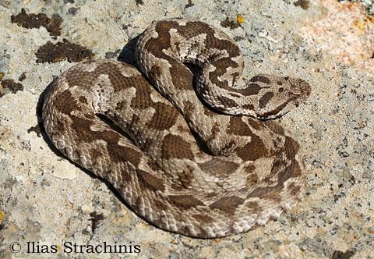
Νανόχεντρα
Οχιά της Μήλου
Οθωμανική οχιά

Slide 13
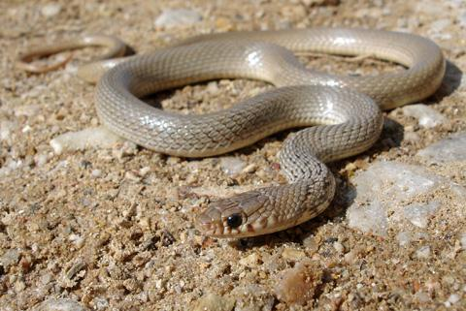
2. Αν συναντήσουμε ένα φίδι αυτό θα μας επιτεθεί και θα μας δαγκώσει μόλις μας αντιληφθεί
ΣΩΣΤΟ
ΛΑΘΟΣ

Slide 14
Επιτίθενται τα φίδια στον άνθρωπο;
Μύθος ή αλήθεια;
Τα φίδια φοβούνται και αποφεύγουν τον άνθρωπο. Σε περίπτωση που βρεθούν κοντά στον άνθρωπο η πρώτη τους κίνηση θα είναι να απομακρυνθούν για να γλιτώσουν από ένα πιθανό θηρευτή.
Τα φίδια δεν επιτίθενται και δεν δαγκώνουν αν δεν απειλείται η ζωή τους με κάποιο τρόπο (αν πιαστούν, πατηθούν ή αν πλησιάσει κάποιος σε απόσταση αναπνοής)
ΤΟ ΑΡΠΑΓΜΑ ΣΤΗ ΦΥΣΗ ΙΣΟΔΥΝΑΜΕΙ ΜΕ ΘΑΝΑΤΟ!
Notes:
Εδώ ο εκπαιδευτικός μπορεί να ρωτήσει τους μαθητές τι γνωρίζουν σχετικά. Για παράδειγμα, οι μαθητές μπορούν να αναφέρουν κάποιο περιστατικό που έχουν βιώσει οι ίδιοι ή κάποιο συγγενικό τους πρόσωπο στη φύση. Σκοπός είναι να αποκτήσει ο εκπαιδευτικός μια εικόνα για τις γνώσεις των μαθητών σχετικά με τη σχέση του ανθρώπου με τα φίδια και τις προηγούμενες εμπειρίες, ακούσματα, στάσεις ή πεποιθήσεις προτού καταρριφθεί ο «μύθος»

Slide 15
Η «επίθεση» στην πραγματικότητα είναι ΑΜΥΝΑ….
Αρκετά φίδια (όπως οι οχιές) όταν εγκλωβιστούν σε κάποιο μέρος αντιμέτωπο με τον άνθρωπο θα προσπαθήσουν να τρομάξουν τον "θύτη" τους στρέφοντας το κεφάλι τους προς αυτόν και βγάζοντας έναν χαρακτηριστικό δυνατό συριγμό (σαν επαναλαμβανόμενο "Σσσσς«) προειδοποιώντας για την έσχατη άμυνα τους δηλαδή το δάγκωμα αν πλησιαστούν σε απόσταση μερικών εκατοστών.
Δείτε το βίντεο.
https://www.youtube.com/watch?v=l7rhCG0X6C8
Notes:
Ο εκπαιδευτικός θα μπορούσε να ζητήσει από τους μαθητές να αναφέρουν παραδείγματα άλλων ζώων τα οποία χρησιμοποιούν αμυντικούς μηχανισμούς όταν αισθάνονται πώς απειλείται η ζωή τους είτε από τον άνθρωπο είτε από κάποιον άλλο θηρευτή. Σκοπός είναι να κατανοήσουν οι μαθητές ότι τα φίδια δεν διαφέρουν από τα άλλα ζώα (ίσως περισσότερο «αγαπητά» από τον άνθρωπο) καθώς έχουν τις ίδιες ανάγκες για επιβίωση, άμυνα και προστασία.

Slide 16
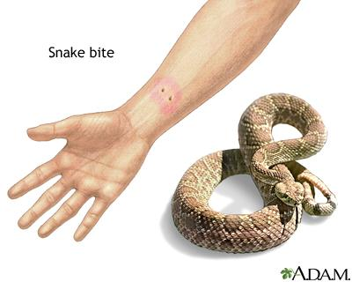
3. Αν ένας άνθρωπος δαγκωθεί από δηλητηριώδες φίδι πεθαίνει ακαριαία ή σε λίγα λεπτά
ΣΩΣΤΟ
ΛΑΘΟΣ

Slide 17

Ας μιλήσουμε με στοιχεία….
Ο παρακάτω πίνακας παρουσιάζει ενδεικτικές αιτίες θανάτου για την Ελλάδα σε μια περίοδο 15 ετών. Μελετείστε τα δεδομένα και συζητείστε σε ομάδες.
Ποια είναι η πιο κοινή αιτία θανάτου;
Tι συμπεράσματα μπορείτε να βγάλετε για τους θανάτους που οφείλονται σε δάγκωμα φιδιού;
Tι δείχνουν τα στοιχεία που έχετε για την επικινδυνότητα των φιδιών για τον άνθρωπο;

Slide 18
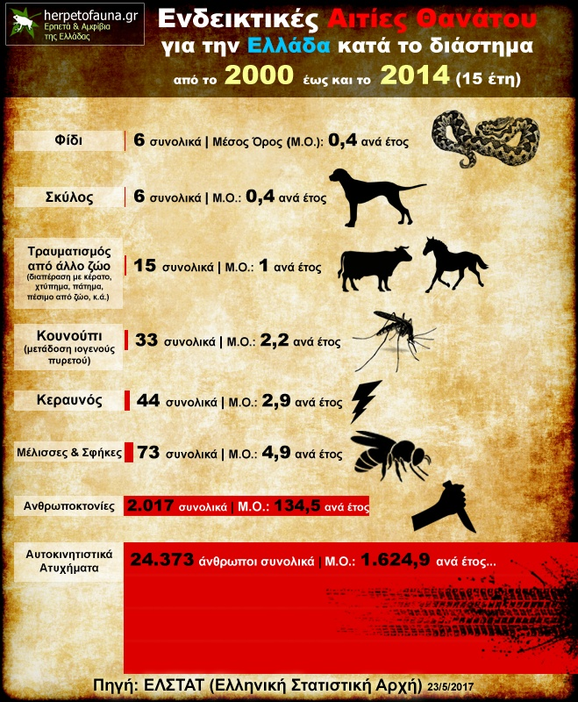

Slide 19
Στην Ελλάδα κάθε χρόνο δαγκώνονται μέχρι και 200 περίπου άτομα από οχιά. Τα στατιστικά όμως δείχνουν ότι τα μοιραία περιστατικά είναι περίπου 1 στα 500
Οι θάνατοι αφορούν κατά κανόνα άτομα με βεβαρημένη υγεία ή λάθη στις ενέργειες αμέσως μετά το δάγκωμα (λανθασμένες πρώτες βοήθειες, μη νοσηλεία για μέρες, κ.ά.).
Ο χρόνος μέσα στον οποίο ένα θύμα μπορεί να χάσει τη ζωή του μετά από δάγκωμα οχιάς αν δεν νοσηλευτεί άμεσα είναι μερικά 24ωρα και ΟΧΙ μερικές ώρες ή λεπτά

Slide 20
Πηγές
Π. Παφίλης & Σ.Δ. Βαλάκος, Αμφίβια και ερπετά της Ελλάδας, εκδόσεις Πατάκη, Αθήνα, 2007.
http://www.herpetofauna.gr/
Φωτογραφικό υλικό
http://www.herpetofauna.gr/
https://unsplash.com/
https://www.pexels.com
https://pixabay.com

